Slide 1
Unity -Cahpter3-
Soul Seek

Slide 2
목차
컴포넌트를 변수로 사용하기
GameObject와 Prifab
PhysX – Collider, Rigidbody

Slide 3
컴포넌트를 변수로

Slide 4
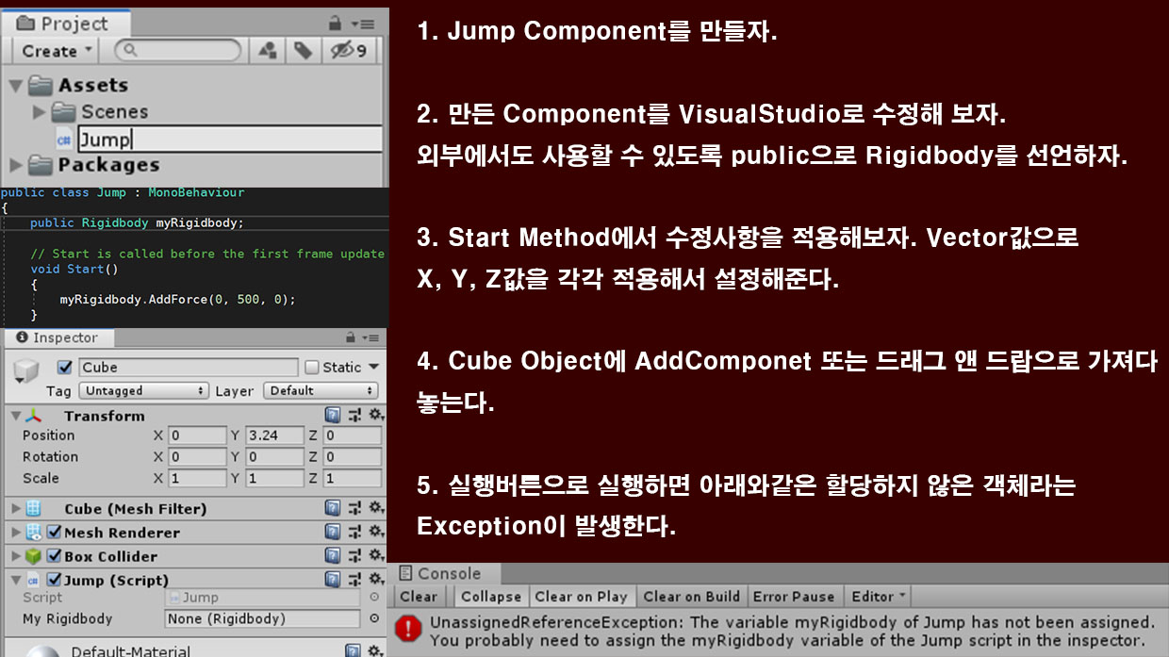
1. 컴포넌트를 변수로 사용하기
물리가 적용되는 Cube를 준비해서 이 물리 작용을 하는 Rigidbody, Collider를 직접 적으로
변수로 사용하는 방법에 대해 알아보자.

Slide 5
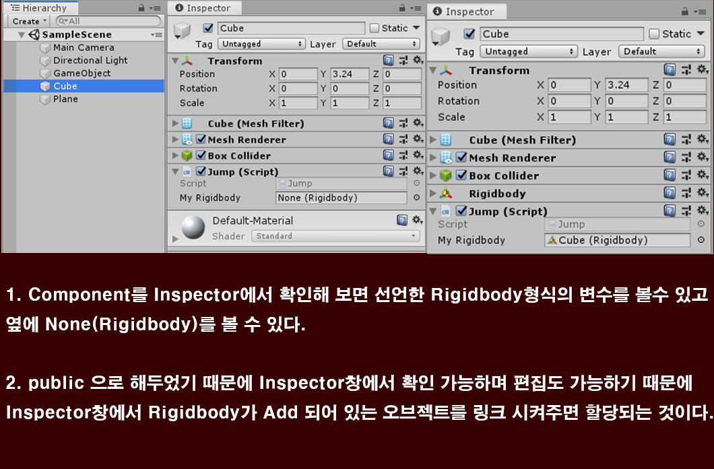
1. 컴포넌트를 변수로 사용하기
Component는 기본적으로 할당을 해야 사용할 수 있다.

Slide 6
Gameobject & prefab

Slide 7


2. GameObject & prefab
GameObject와 Transform Component에는 유용한 Method들이 있다.
activeInHierachy : Hierarchy상에 활성화되어 있는지 여부를 파악한다.
SetActive : Object를 활성화 비활성화 한다.
GetComponent : Object에 첨부된 Type이 있다면 해당 Type의 구성요소를 반환한다.

Slide 8
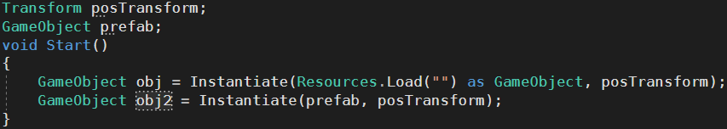
2. GameObject & prefab
GameObject의 생성과 관리를 수월하게 만드는 일종의 설계도면 같은 역할을 수행.
Hierarchy에 생성한 GameObject를 Project View로 드래그하면 Prefab으로 생성.
Project View에서 더블 클릭하거나 Inspect View에서 Prefab 모드로 전환할 수 있다.
Resource.Load()
Asset 폴더아래에 Resources 라는 이름의 폴더를 기본 경로로 하고 있다.
파일명을 부르듯이 결로명을 인자 값으로 생성할 수 있다.
GameObject
GameObject
GameObject
GameObject
Prefab
변경
Prefab
똑같은 GameObject를 여럿 필요할 때 Prefab을 만들어 가져다 쓰면 된다.
Prefab으로 생성한 Object를사용할때 Prefab을 변경하면 배치되어있는 모든 Object에 적용된다.
Hierarchy에 생성된 Object들을 보면 Clone이라고 되어 있다.

Slide 9
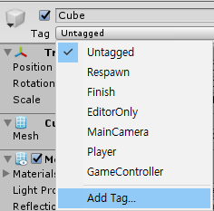

2. GameObject & prefab
GameObject 검색
GameObject.Find(“이름”);
성능을 많이 잡아먹어서 Update에서 사용 금물
비활성화 상태의 Object 검색을 못한다.
GameObject.FindWithTag(“태그명”);
GameObject.FindGameObjectwithTag(“태그명”);
태그를 설정해두고 태크로 오브젝트를 찾는다.
비활성화 상태의 Object 검색을 못한다.
GameObject.FindChild(“자식명”);
GameObject.GetChild(자식 번호);
자신의 자식에 있는 오브젝트를 얻고 싶을 때
비활성화 상태의 오브젝트를 얻고 싶을 때

Slide 10
Physx - Collider, Rigidbody

Slide 11
3. Physx - Collider, Rigidbody
NVIDA의 PhysX물리엔진을 탑재하고 있다.
Rigid Body로 물리기반은 움직임을 체크한다.
Collider로 물체 간의 충돌을 체크한다.
Physic Material로 충돌체크를 해서 반동을 준다.
물리적인 계산을 하기때문에 발사체의 경우 로우 폴리곤이나 평면으로 하거나 POOL시스템을 구축하여 재활용하는 형식을 한다.
FixedUpdate()를 이용하여 계산하자.
Rigid Body
Rigid Body
Mass(질량)
Physic Material
Drag(저항)
Fiction(마찰)
Gravity(중력)
Bounciness(반동)

Slide 12
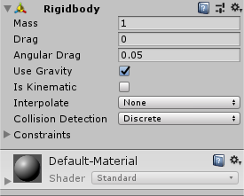
3. Physx - Collider, Rigidbody
Unity 물리엔진에서 기본물리법칙을 적용 받는 Object에게 적용시키기 위한 Component
갈릴레오의 자유낙하 법칙을 그대로 적용하였다.
실제와는 다르게 저항 값에 의해 낙하속도가 달라진다.
모델링에 적용할 시 모델링의 크기에 유의해야한다. (Unity에선 1의 값을 1m로 계산)
FBX 임포트시 Scale Factor로 크기를 조정하자.(Transform에서의 스케일도 물리계산에 포함, 비효율)
Mass : 질량을 의미 한다. 질량에 따라 낙하속도가 결정되지 않는다.
Drag : 저항력을 의미 한다. 이 수치에 의해 움직이는 속도가 결정된다.
Angular Drag : 회전 저항력을 의미한다. Drag 수치에 영향을 받는다.
Use Gravity : 중력을 사용할지를 설정한다.
Is Kinematic : 물리효과를 적용 받지 않는다.
Interpolate : FixedUpdate()로 계산 시 시간간격때문에 움직임이 끊어져 보일 때 보간을 이용해 보정해준다. Interpolate – 이전 프레임의 Transform을 기준으로 보정해 준다. Extrapolate – 다음 프레임의 값을 추정해서 보정해 준다.
Collision Detection : 너무 빠르게 움직이는 물체는 프레임 단위에서 놓칠 수 있는데 좀 더 세밀하게 체크하라고 설정해 줄 수 있는 옵션이다. Discrete –> Continuous –> Continuous Dynamic 의 순서로 정밀도가 올라간다.
Constraints : 체크한 축의 회전과 이동을 금지시킨다.

Slide 13
3. Physx - Collider, Rigidbody
Rigidbody Code 활용
using System.Collections;
using System.Collections.Generic;
using UnityEngine;
public class Bullet : MonoBehaviour
{
//총알의 파괴력
public float damage = 20.0f;
//총알 발사 속도
public float speed = 1000.0f;
Rigidbody rigid;
void Awake()
{
rigid = GetComponent<Rigidbody>();
}
void Start()
{
rigid.AddForce(transform.forward * speed);
}
}
Vector로 힘을 가하는 함수.
void AddForce(Vector3 force);
- 월드 좌표의 기준이므로 발사하는 주체가 회전을 한다면 잘못된 발사가 된다.
void AddRelativeForce(Vector3 force);
- 발사 주체의 좌표축을 기준으로 하려면 이 함수를 써야한다.
rigid.AddRelativeForce(Vector.forward * speed);

Slide 14
3. Physx - Collider, Rigidbody
Collider
충돌을 감지하는 센서역할을 한다.
기본형태와 특수형태가 있다.
is Trigger 프로퍼티를 통해 충돌감지에 대한 처리를 설정 할 수 있다.
Tag를 이용한 충돌 이벤트 처리를 활용 할 수 있다.
충돌 감지 조건이 충족해야 이벤트가 발생한다.
충돌 이벤트
is Trigger가 체크되어 있지 않을 때
void OnCollisionEnter : 두 물체가 충돌이 일어나기 시작 했을 때 발생한다.
void OnCollisionStay : 두 물체 간의 충돌이 지속될 때 발생한다.
void OnCollisionExit : 두 물체가 다시 떨어졌을 때 발생한다.
is Trigger가 체크되어 있을 때
void OnTriggerEnter : 두 물체가 충돌이 일어나기 시작 했을 때 발생한다.
void OnTriggerStay : 두 물체 간의 충돌이 지속될 때 발생한다.
void OnTriggerExit : 두 물체가 다시 떨어졌을 때 발생한다.
충돌 감지 조건
충돌을 일으키는 양쪽 게임 오브젝트 모두 Collider Component가 추가되어 있어야한다.
두 GameObject중에 움직이는 쪽에는 반듯이 Rigidbody가 있어야 한다.
is Trigger가 체크되어 있다면 멈추거나 바운드되는 물리효과는 일어나지 않고 이벤트 감지만 한다.

Slide 15
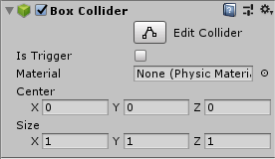
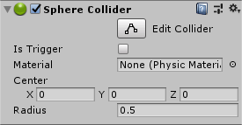
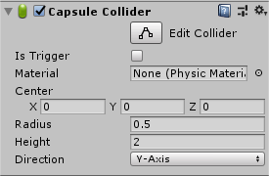
3. Physx - Collider, Rigidbody
Box Collider
Is Trigger : 충돌이 발생했을 때 충돌이벤트를 발생시킨다. Rigid body가 없어도 충돌이벤트를 발생 시킬 수 있기때문에 여러가지로 활용된다.
Material : Physic Material이 필요 할 경우 설정한다.
Center : 중심점의 위치를 설정한다.
Size : 박스의 크기를 설정한다.
Sphere Collider
Radius : 구의 반지름을 지정한다. 반지름 반경으로 설정한다.
Capsule Collider
Radius : 기둥 위아래 반구의 반지름을 설정한다.
Height : 기둥의 높이를 설정한다.
Direction : 기둥이 생성되는 축방향을 설정한다.
충돌 체크에 대한 검증을 각자 가지고 있는 재원을 기반으로 하기 때문에 재원이 적을 수록 그 처리 속도와 부담이 적어진다.
Sphere -> Capsule -> Box 순서이다. 그러므로 Sphere로 대부분 처리하는 것이 효율적이다.

Slide 16
3. Physx - Collider, Rigidbody
Collider Code 활용
Tag나 Layer를 설정해서 충돌 감지에 활용 할 수 있다.
using System.Collections;
using System.Collections.Generic;
using UnityEngines;
public class RemoveBullet : MonoBehaviour
{
//충돌이 시작할 때 발생하는 이벤트
private void OnCollisionEnter(Collision coll)
{
//충돌한 게임오브젝트의 태그값 비교
if(coll.collider.tag == “BULLET”)
{
//충돌한 게임오브젝트 삭제
Destroy(coll.gameObject);
}
}
}

Slide 17

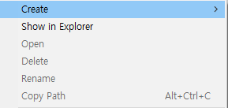
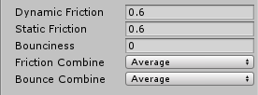
3. Physx - Collider, Rigidbody
Physic Material
충돌체 표면의 마찰과 반동을 설정하는 기본 Asset이다.
Rigidbody와 충돌할 경우 설정된 물리재질에 따른 다양한 상호 작용을 볼 수 있다.
Standard Assets를 통해 기본적으로 셋팅 된 것을 제공하고 있다.
Asset -> Create에서 찾을 수 있다.
Dynamic Friction : 물체의 면에 작용하는 운동 마찰력, 물체가 접촉면에서 움직이고 있을 때 받는 마찰력의 크기를 지정한다.
Static Friction : 물체의 정지 마찰력, 물체가 멈춰 있을 때 외부의 힘으로 부터 안 움직이도록 버티는 힘을 의미.
Bounciness : 충돌이 일어날 때의 반동을 설정, 0이면 반동이 발생하지 않으며, 1이면 에너지의 손실 없이 무난히 반동 한다.
Friction Combine : 다른 물리 재질과 충돌할 경우 최종 마찰력을 어떻게 산출할지 정한다. Average - 평균값, Multiply – 곱, Minimum – 최소값, Maximum – 최대값.
Bounce Combine : 다른 물리 재질과 충돌할 경우 반동을 어떻게 설정할지 지정한다.

Slide 18
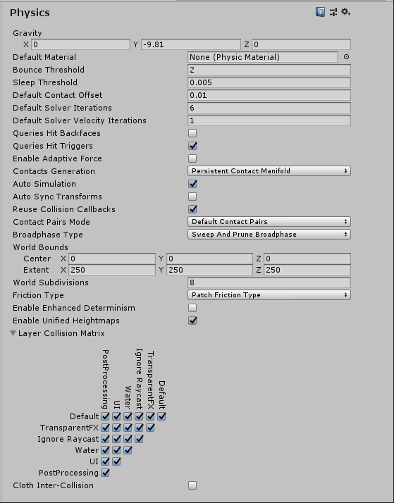
3. Physx - Collider, Rigidbody
Physic Manager
Edit -> Project Setting -> Physics를 선택해서 불러올 수 있다.
Gravity : Rigidbody의 Use Gravity에 체크하면 Gravity에 설정된 값으로 중력이 작용한다. 기본값은 Y축으로-9.81로 되어 있다. 즉, 중력 가속도 9.8이 설정되어 있는 것이다.
Default Material : 두 물체가 충돌했을 때 반작용에 대한 속성을 설정한다. None으로 설정하지 않으면 각 Rigidbody 에서 개별적으로 설정 할 수 있다.
Sleep Velocity, Sleep Angular Velocity
: 이동가속도와 회전가속도가 일정 수치 이하로 떨어지면
자동으로 물리엔진의 영향에서 벗어나게 해 CPU 연산의
부하를 줄여주는데, 이를 Rigidbody Sleeping이라 한다.
Raycasts Hit Triggers : 체크가 해제되면 Raycast와의 충돌감지를 하지 않는다.
Layer Collision Matrix : Build In Layer 또는 사용자 정의 Layer 간의 충돌 감지여부를 체크 할 수 있다.
Rigidbody Sleeping으로 더 이상 동작하지 않고 휴면중인 Rigidbody를 깨우는 방법은 다음과 같다.
Rigidbody가 있는 다른 오브젝트와의 충돌
Rigidbody의 속성을 변경하거나 AddForce같은 함수로 힘이 가해질때.

